Slide 1
TOÁN 3
Tập 2
Tuần 33
Bài 101: Em vui học Toán Tiết 1

Slide 2
Ấn để đến trang sách

Slide 3
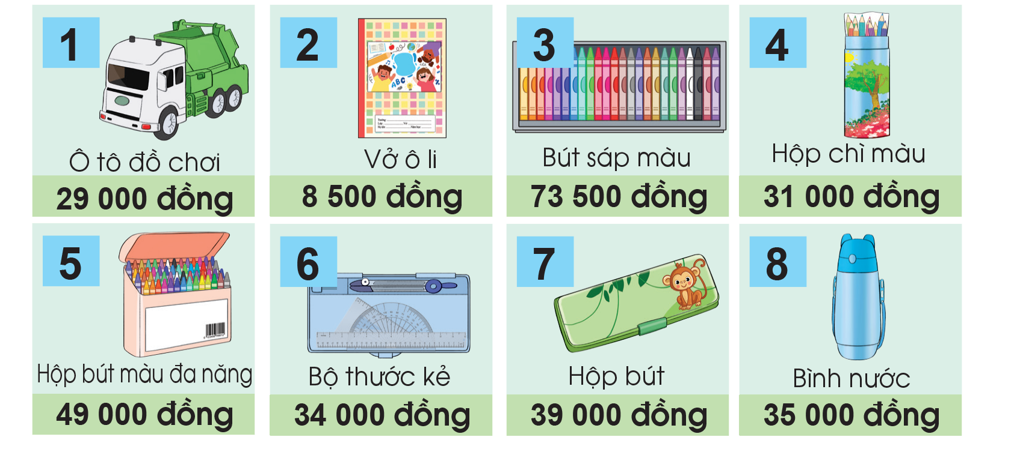
HOẠT ĐỘNG 1: TRẢI NGHIỆM “MUA SẮM THÔNG MINH”
Chuẩn bị: mỗi nhóm một tờ ghi danh mục sản phẩm và giá bán
HS thực hiện:
a) Chọn 2 sản phẩm có tổng giá tiền không quá 50 000 đồng.
b) Chọn 3 sản phẩm có tổng giá tiền gần 100 000 đồng.

Slide 4
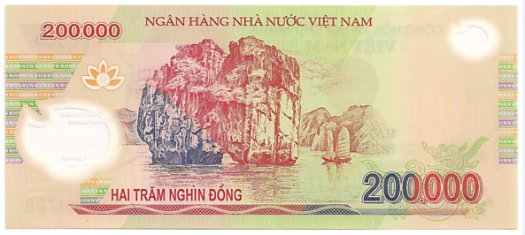
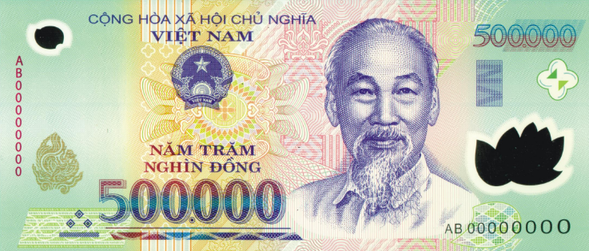
HOẠT ĐỘNG 2: TÌM HIỂU VỀ HAI TỜ TIỀN MỆNH GIÁ HAI TRĂM NGHÌN ĐỒNG VÀ NĂM TRĂM NGHÌN ĐỒNG
Bài 2. a) Quan sát và nhận biết các tờ tiền sau bằng cách đọc chữ ghi mệnh giá in trên các tờ tiền:
Hai trăm nghìn đồng
Năm trăm nghìn đồng

Slide 5
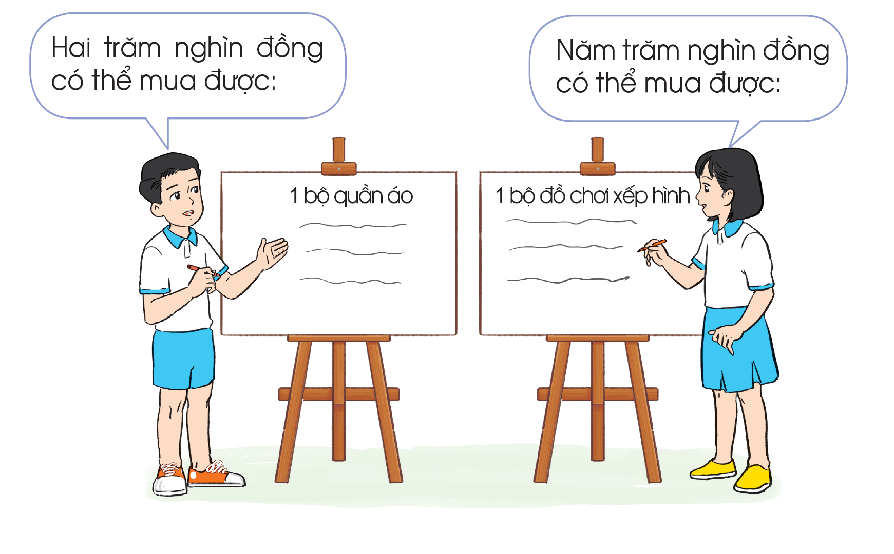
b) Thảo luận nhóm, kể một số đồ vật có giá bán khoảng hai trăm nghìn đồng, năm trăm nghìn đồng mà em biết.

Slide 6
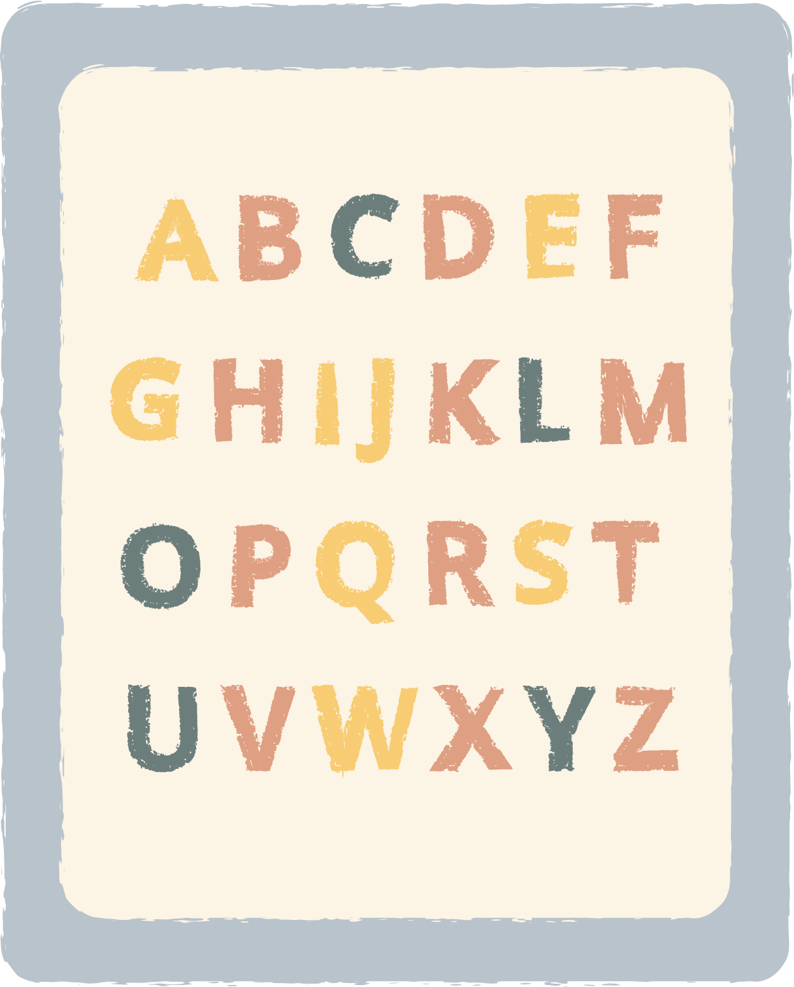
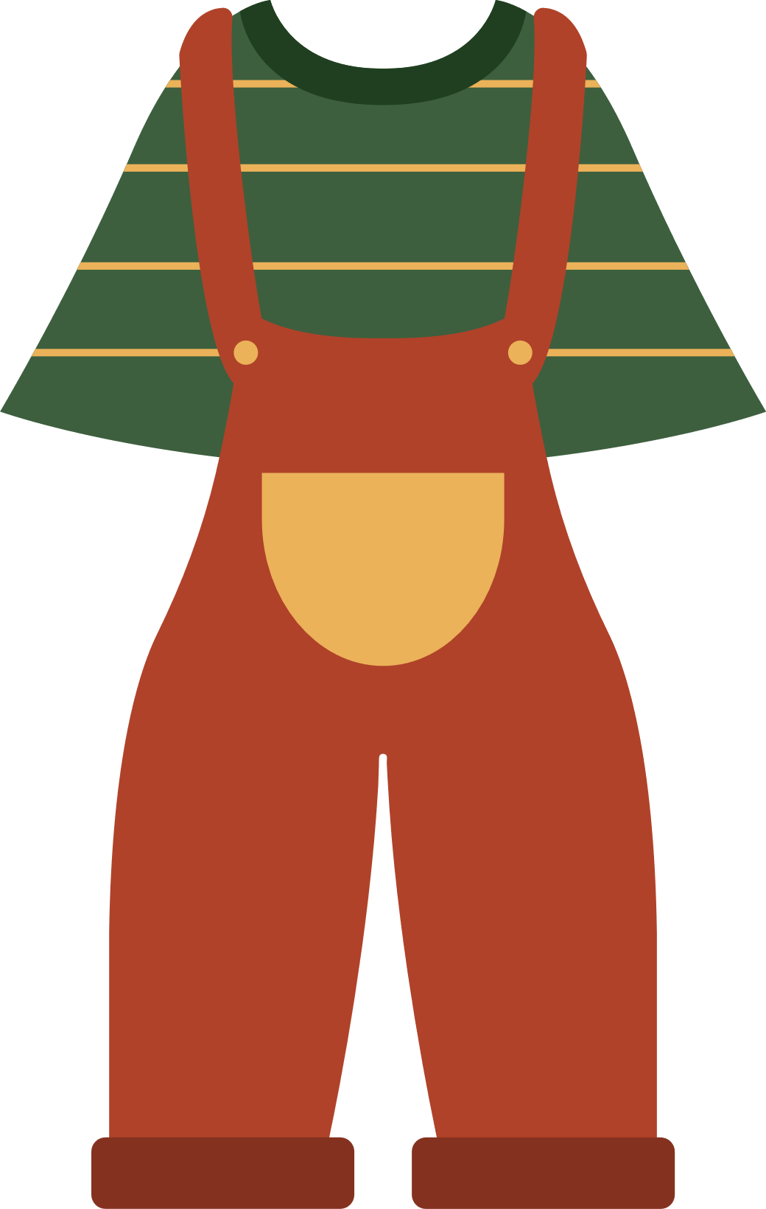
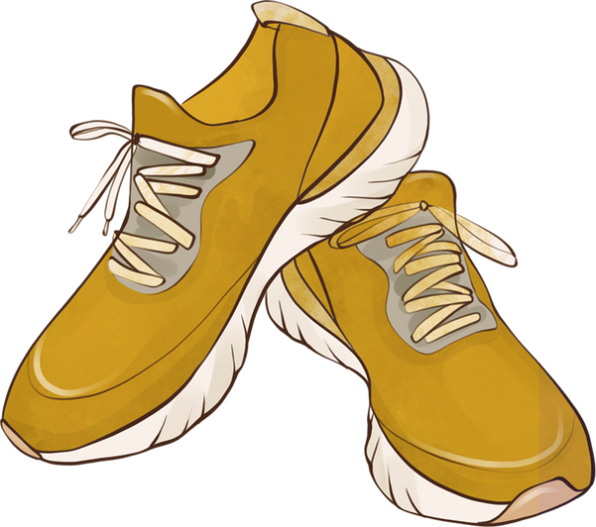
Gợi ý: Hai trăm nghìn ta có thể mua:
Một bộ quần áo
Một đôi giày
Một chiếc ba lô

Slide 7
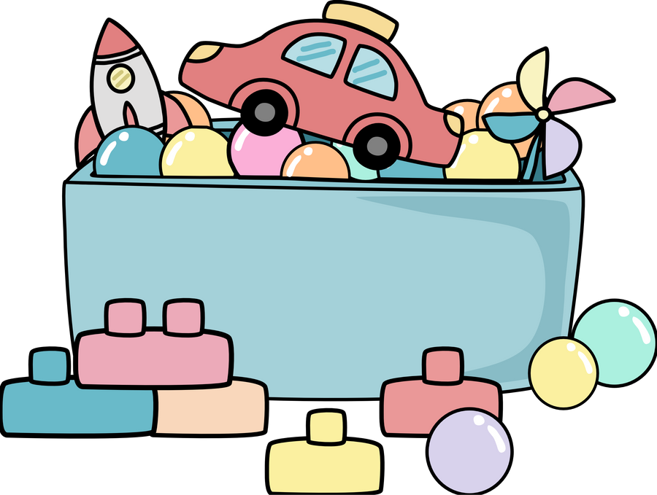
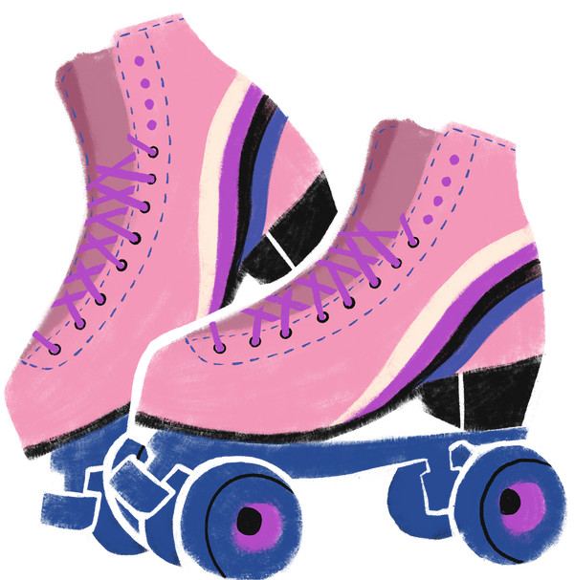
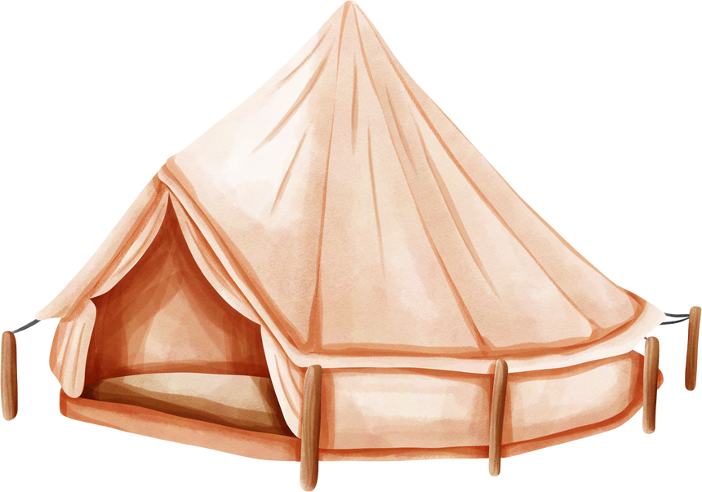
Gợi ý: Năm trăm nghìn ta có thể mua:
Bộ đồ chơi
Đôi giày trượt patin
Bộ lều cắm trại

Slide 8
CHIA SẺ
Em cảm thấy thế nào về giờ học?
Em thích nhất hoạt động nào trong giờ học?
Em muốn sửa lại hoạt động nào em làm chưa tốt?

Slide 10
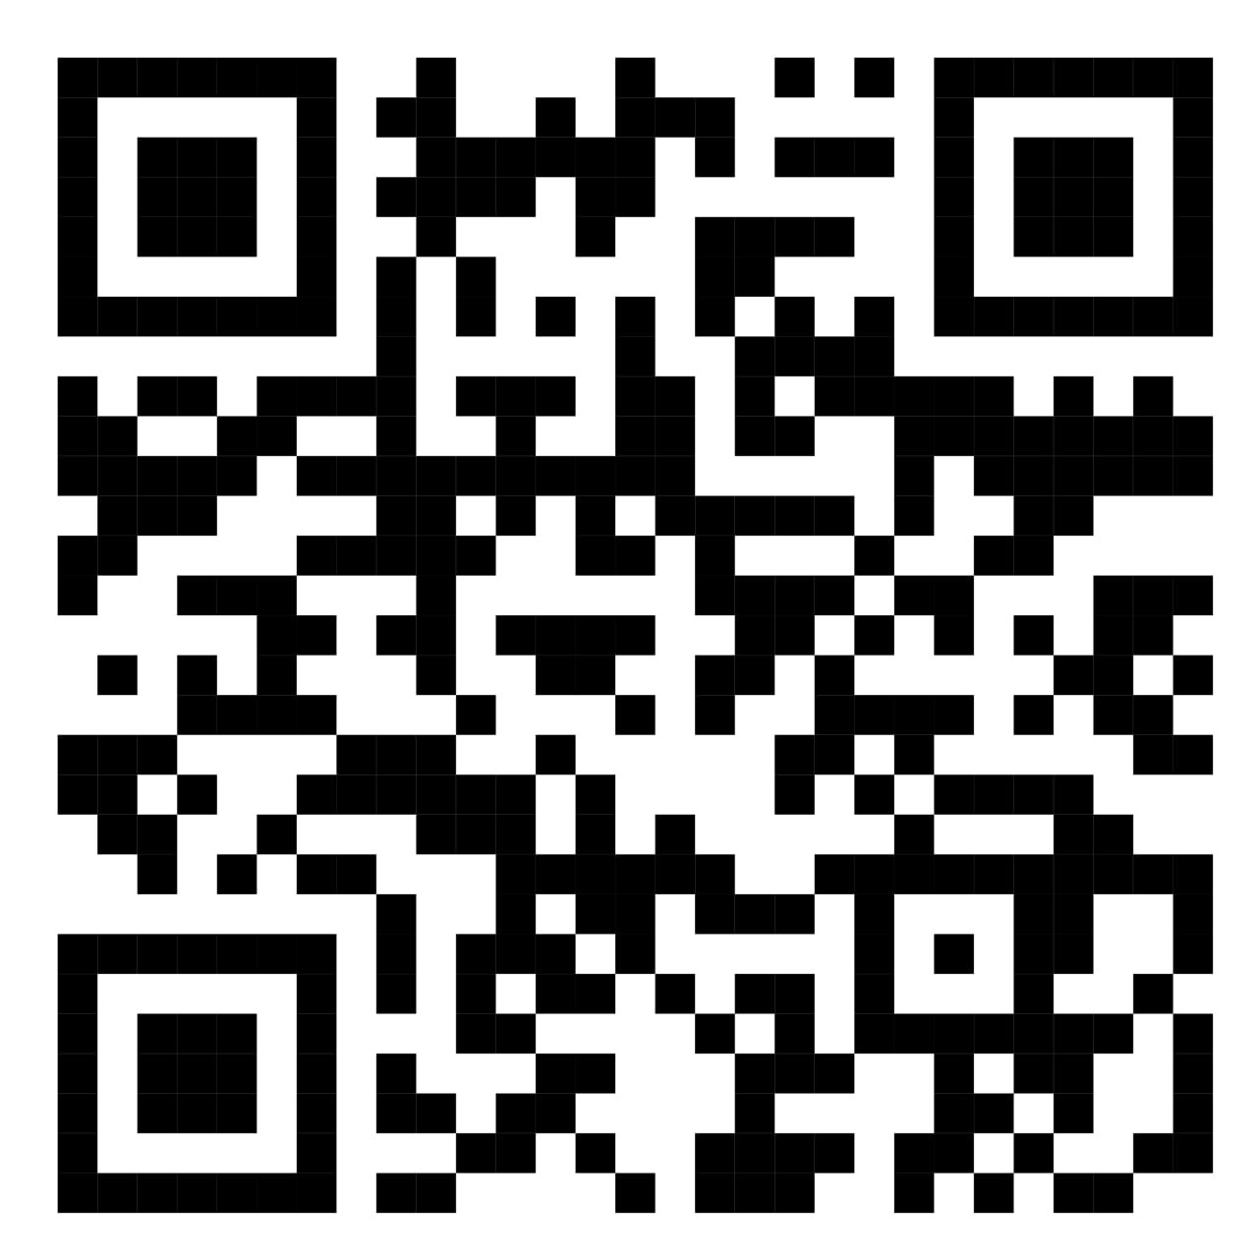
Để kết nối cộng đồng giáo viên và nhận thêm nhiều tài liệu giảng dạy,
mời quý thầy cô tham gia Group Facebook
theo đường link:
Hoc10 – Đồng hành cùng giáo viên tiểu học
Hoặc truy cập qua QR code

